Slide 1
Corona-KiTa-Studie
Erkrankungszahlen bei
Kindern unter 10 Jahren

Slide 2
Hintergrund
Kooperation DJI (Deutsches Jugendinstitut) und RKI
Längsschnittstudie zur Begleitung der schrittweisen Öffnung von Kindertageseinrichtungen und der Kindertagespflege (Start 1.6.2020)
Ziel: Klärung wie stark das Öffnungsgeschehen mit gehäuften Infektionen von Kindern und Erwachsenen einhergeht
Forschungsfragen:
  Unter welchen Bedingungen wird die schrittweise Öffnung aktuell angeboten?
  Welche Herausforderungen sind für die Einrichtungen, das Personal, die Kinder sowie die Eltern (mit und ohne Betreuung) von besonderer Bedeutung?
  Unter welchen Voraussetzungen gelingt eine schrittweise, kontrollierte Öffnung?
  Wie hoch sind die damit einhergehenden Erkrankungsrisiken für alle Beteiligten?
  Welche Rolle spielt die Gestaltung der Kindertagesbetreuung für die weitere Verbreitung von SARS-CoV-2? Welche Rolle kommt dabei Kindern zu?

Slide 3
Corona-KiTa Studie - Aufbau
RKI
Systematisches Monitoring der Literatur
Erstellung einer Plattform für laufende Studien zum Thema
  Universitäten; Bundesländer; andere
Erkrankungs-Monitoring bei Kindern durch bestehende, evtl. angepasste Surveillance-Instrumente
  ARE/ILI: GrippeWeb, AGI (incl. SEED-ARE, ICOSARI)
  COVID-19: Survnet (Meldeinzidenz, Verhältnis Kinder : Erwachsene, Ausbrüche, Fälle bei nach §33 betreuten Kindern)
Anlassbezogene vertiefte Untersuchungen bei Auftreten von Fällen in Kitas (Abt.2/Modul 4)
  Symptomerhebung + Probenahmen obere Atemwege (Nase, Speichel) + Serologie (0 / 30 d / evtl. 180 d)
  Suszeptibilität/Erkrankungsraten; Infektiosität, einschließlich Clearance; Asymptomatischen-Anteil

Slide 4
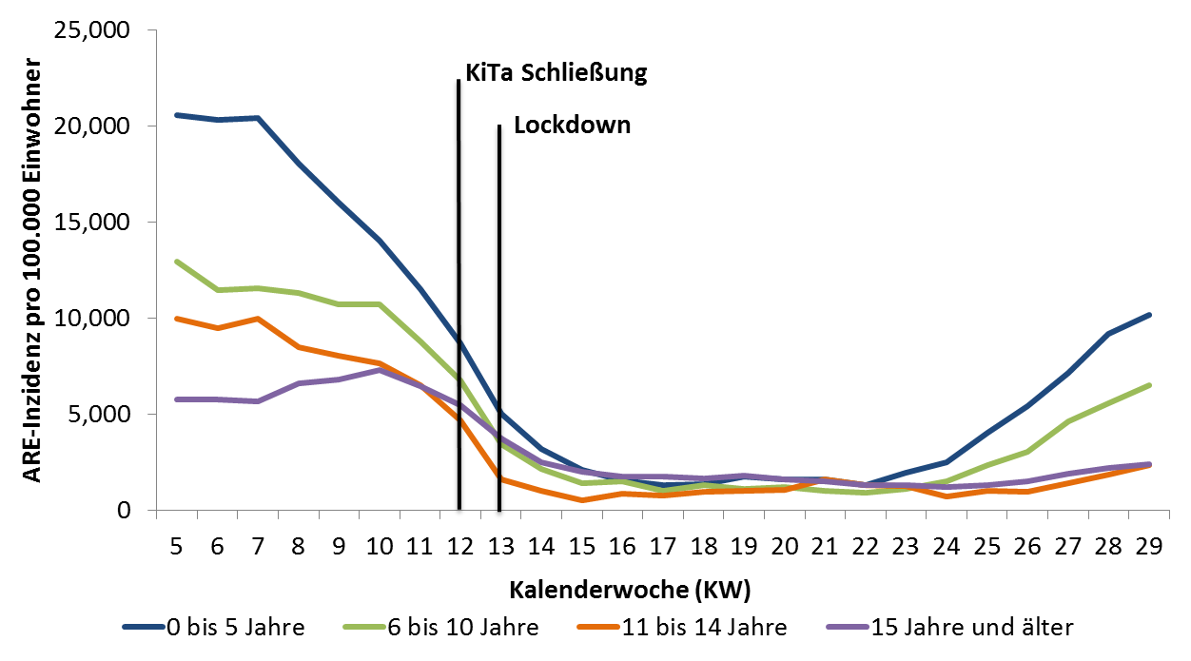
GrippeWeb: Häufigkeit akuter Atemwegserkrankungen
ARE-Inzidenz nach Altersgruppe
Vergleich der für die Bevölkerung in Deutschland geschätzten Inzidenzen akuter respiratorischer Erkrankungen (ARE) nach Altersgruppe im zeitlichen Verlauf nach Kalenderwoche. Es wurde jeweils ein gleitender 3-Wochen-Mittelwert verwendet.

Slide 5
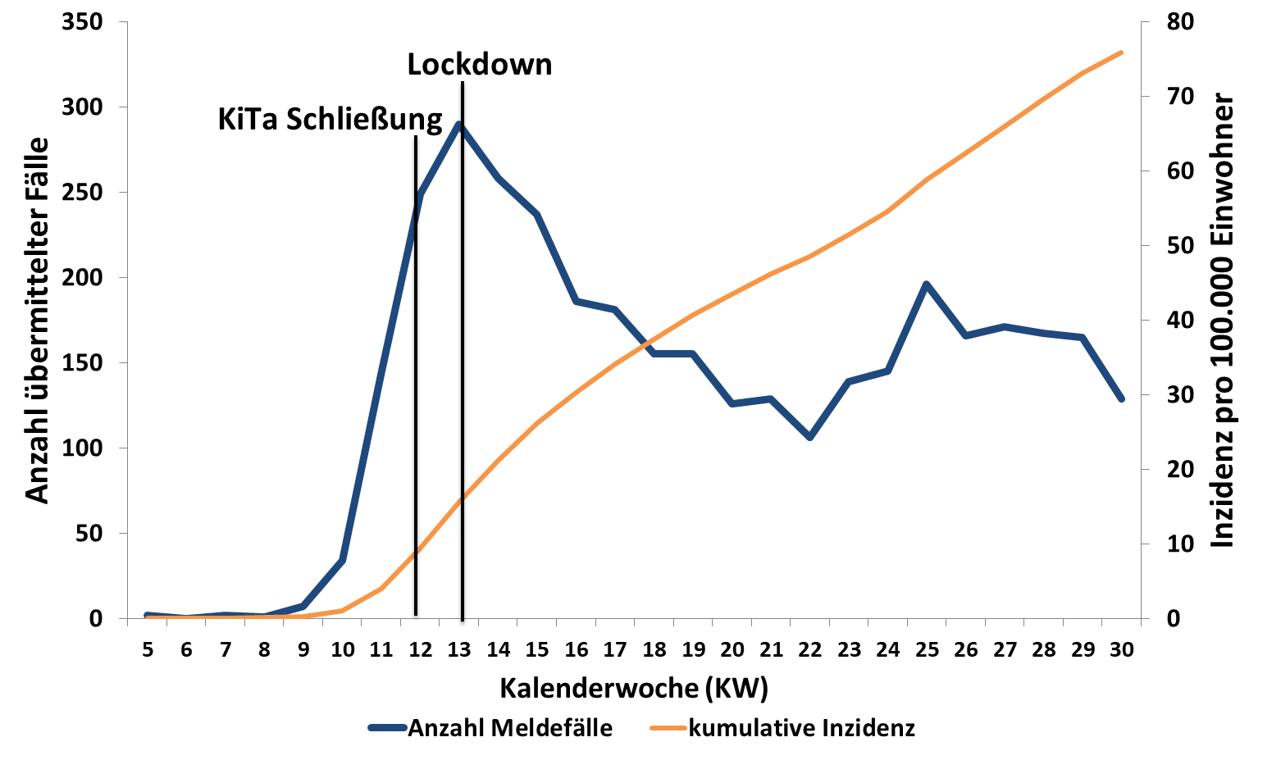
Entwicklung der Fallzahlen: 0 – 5 Jahre
bis zur KW 30 wurden 3.539 Fälle im Alter 0 – 5 Jahre übermittelt, das entspricht einem Anteil von 1,7 % an allen übermittelten Fällen (n = 205.609)
Anzahl der an das RKI übermittelten Fälle im Alter von 0 bis 5 Jahren (n = 3.539) im zeitlichen Verlauf nach Erkrankungswoche (ersatzweise Meldewoche) seit dem Auftreten erster Fälle in KW 5 bis zur KW 30 (blau) sowie die kumulierte Inzidenz für Deutschland (orange).
Datenstand: 27.07.2020

Slide 6
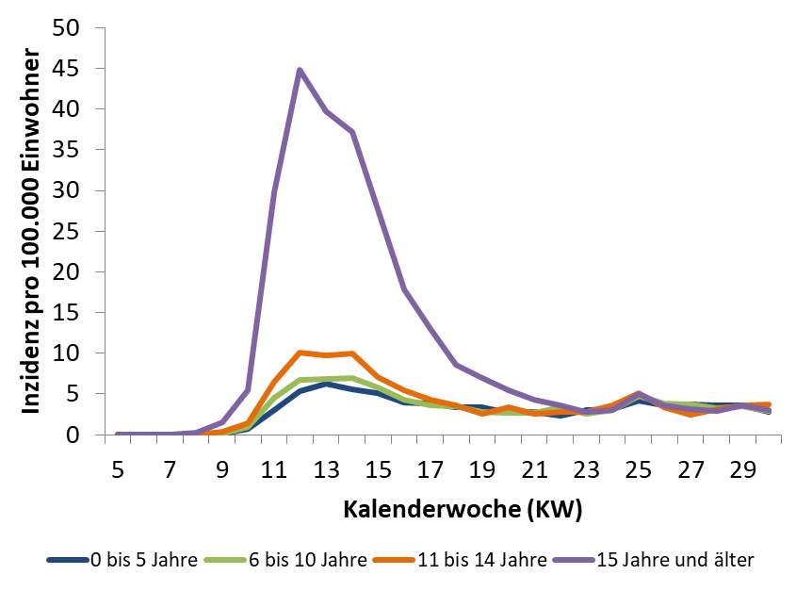
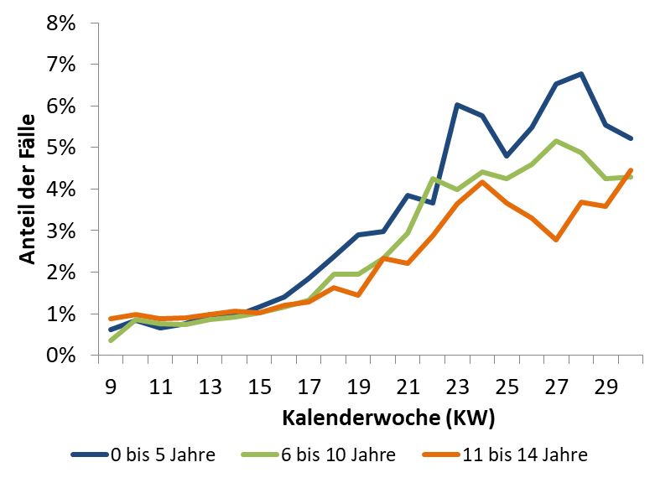
Inzidenz und Anteil nach Altersgruppe
Darstellung der übermittelten COVID-19-Fälle/100.000 Einwohner nach Altersgruppe (n = 205.436 Fälle).
Die Differenz zur Gesamtfallzahl entsteht durch fehlende oder inkorrekte Werte zum Alter.
Darstellung des Anteils der übermittelten COVID-19-Fälle nach Altersgruppe und Kalenderwoche (Erkrankungswoche, ersatzweise Meldewoche).
Datenstand: 27.07.2020

Slide 7
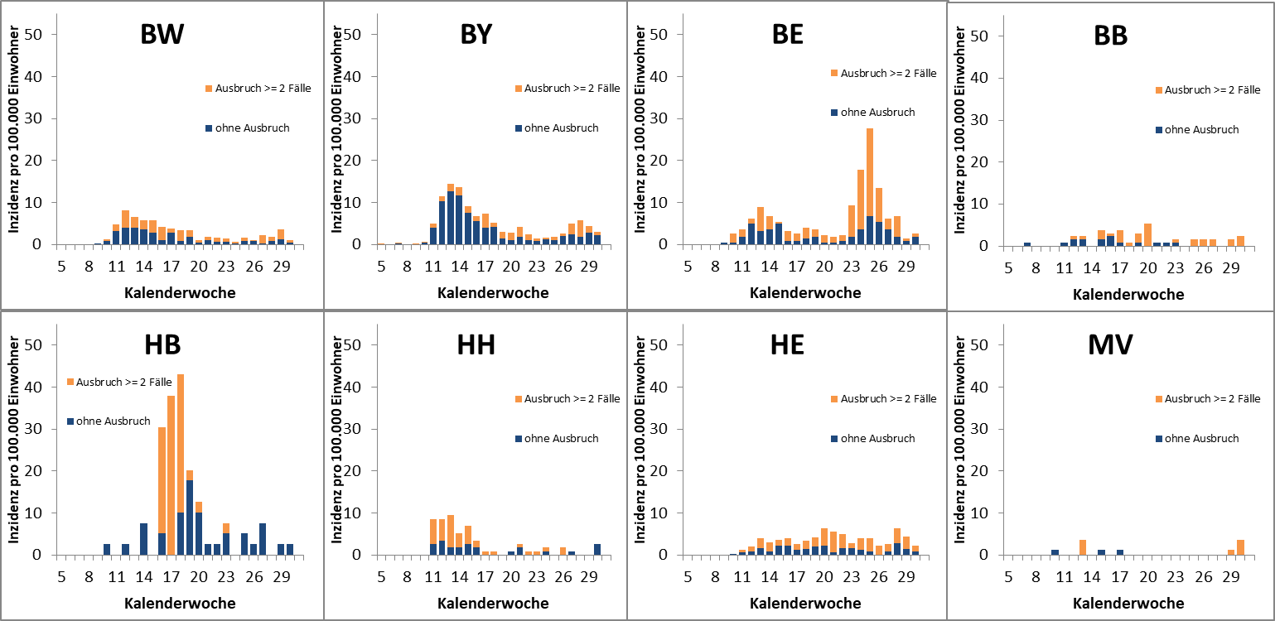
Inzidenz Kinder (0 – 5 Jahre) mit/ohne Bezug zu einem in SurvNet beschriebenen Ausbruch nach Bundesland (1)
Datenstand: 27.07.2020
Notes:
HB: KW 16 – 20: 1 Ausbruch in einer Flüchtlingsunterkunft mit 40 Kindern (insgesamt 231 Fälle)
BE: KW 23 – 26: hauptsächlich Ausbrüche im privaten Umfeld

Slide 8
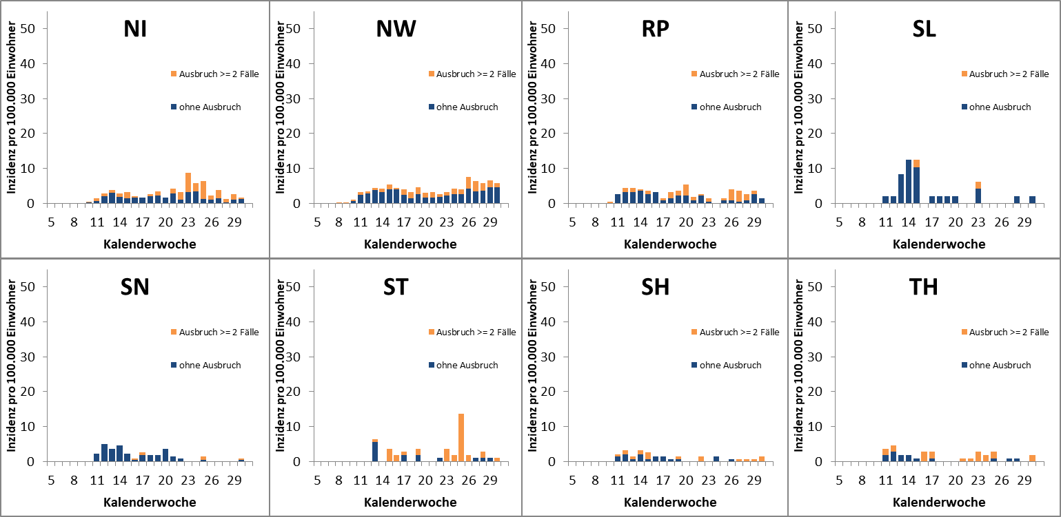
Inzidenz Kinder (0 – 5 Jahre) mit/ohne Bezug zu einem in SurvNet beschriebenen Ausbruch nach Bundesland (2)
Datenstand: 27.07.2020
Notes:
ST: KW 25: 15 neue Fälle, alle aus Magdeburg, privates Umfeld
NW: 18 Kinder (0-5) zählen zum Ausbruch in Gütersloh

Slide 9
Symptome bei Kindern (1)
Für ¾ der übermittelten Fälle (0 - 5 Jahre) liegen Klinische Informationen vor
Für 30 % der Kinder wurde nur ein einziges Symptom angegeben
Häufig genannte Einzelsymptome: Fieber (13 %), Husten (6,3 %), Schnupfen (3,5 %), Allg. Symptome (3,4 %)
 | 0-5 Jahre |  | 6-10 Jahre |  | 11-14 Jahre
 | n | % | n | % | n | %
Anzahl Fälle | 3539 |  | 3013 |  | 2880
Klinische Infos vorhanden | 2695 | 76.2% | 2264 | 75.1% | 2255 | 78.3%
Fälle mit Angabe eines einzigen Symptoms | 814 | 30.2% | 657 | 29.0% | 692 | 30.7%
Einzelsymptome (Nenner = Fälle mit vorhandenen Klinischen Infos)
Fieber | 352 | 13.1% | 211 | 9.3% | 146 | 6.5%
Husten | 170 | 6.3% | 140 | 6.2% | 140 | 6.2%
Schnupfen | 94 | 3.5% | 67 | 3.0% | 106 | 4.7%
Allgemeine Symptome | 92 | 3.4% | 107 | 4.7% | 156 | 6.9%
Symptom unbekannt** | 49 | 1.8% | 59 | 2.6% | 62 | 2.7%
Halsschmerzen | 26 | 1.0% | 51 | 2.3% | 59 | 2.6%
Durchfall | 24 | 0.9% | 20 | 0.9% | 13 | 0.6%
Dyspnoe | 5 | 0.2% | 2 | 0.1% | 4 | 0.2%
Pneumonie | 1 | 0.0% | 0 | 0.0% | 1 | 0.0%
ARDS | 1 | 0.0% | 0 | 0.0% | 0 | 0.0%
Geschmack* | 0 | 0.0% | 0 | 0.0% | 4 | 0.2%
Geruch* | 0 | 0.0% | 0 | 0.0% | 1 | 0.0%
Beatmung | 0 | 0.0% | 0 | 0.0% | 0 | 0.0%
Tachypnoe | 0 | 0.0% | 0 | 0.0% | 0 | 0.0%
Tachykardie | 0 | 0.0% | 0 | 0.0% | 0 | 0.0%
* Geruchs- und Geschmacksverlust kann erst seit KW 17 angegeben werden.
** "Symptom unbekannt" trifft zu, wenn bei „Klinische Informationen vorhanden“ die Angabe <Ja, mit Symptomatik> eingetragen wurde, jedoch kein konkretes Symptom angegeben wurde.
Datenstand: 27.07.2020

Slide 10
Symptome bei Kindern (2)
Für 67 % der Kinder (0 – 5 Jahre) wurde mindestens 1 Symptom angegeben
Häufig genannte Symptome: Fieber (41 %), Husten (30 %), Schnupfen (19 %), Allg. Symptome (17 %)
Eine Hospitalisierung lag vor bei:
  0 - 5 Jahre: 226 (7,4 %)
  6 - 10 Jahre: 64 (2,5 %)
  11 - 14 Jahre: 69 (2,8 %)
 | 0-5 Jahre |  | 6-10 Jahre |  | 11-14 Jahre
 | n | % | n | % | n | %
Anzahl Fälle | 3539 |  | 3013 |  | 2880
Klinische Infos vorhanden | 2695 | 76.2% | 2264 | 75.1% | 2255 | 78.3%
ohne relevante Symptome | 898 | 33.3% | 821 | 36.3% | 671 | 29.8%
1 Symptom | 814 | 30.2% | 657 | 29.0% | 692 | 30.7%
> 1 Symptom | 983 | 36.5% | 786 | 34.7% | 892 | 39.6%
Symptome (Mehrfachnennungen möglich, Nenner = Fälle mit vorhandenen Klinischen Infos)
Fieber | 1091 | 40.5% | 702 | 31.0% | 628 | 27.8%
Husten | 797 | 29.6% | 594 | 26.2% | 689 | 30.6%
Schnupfen | 503 | 18.7% | 351 | 15.5% | 415 | 18.4%
Allgemeine Symptome | 466 | 17.3% | 462 | 20.4% | 571 | 25.3%
Halsschmerzen | 196 | 7.3% | 286 | 12.6% | 389 | 17.3%
Durchfall | 137 | 5.1% | 101 | 4.5% | 81 | 3.6%
Symptom unbekannt** | 49 | 1.8% | 59 | 2.6% | 62 | 2.7%
Dyspnoe | 40 | 1.5% | 26 | 1.1% | 31 | 1.4%
Geschmack* | 17 | 0.6% | 25 | 1.1% | 83 | 3.7%
Geruch* | 14 | 0.5% | 19 | 0.8% | 65 | 2.9%
Pneumonie | 9 | 0.3% | 5 | 0.2% | 1 | 0.0%
ARDS | 4 | 0.1% | 4 | 0.2% | 1 | 0.0%
Beatmung | 1 | 0.0% | 0 | 0.0% | 0 | 0.0%
Tachypnoe | 1 | 0.0% | 0 | 0.0% | 0 | 0.0%
Tachykardie | 1 | 0.0% | 0 | 0.0% | 0 | 0.0%
* Geruchs- und Geschmacksverlust kann erst seit KW 17 angegeben werden.
** "Symptom unbekannt" trifft zu, wenn bei „Klinische Informationen vorhanden“ die Angabe <Ja, mit Symptomatik> eingetragen wurde, jedoch kein konkretes Symptom angegeben wurde.
Datenstand: 27.07.2020

Slide 11
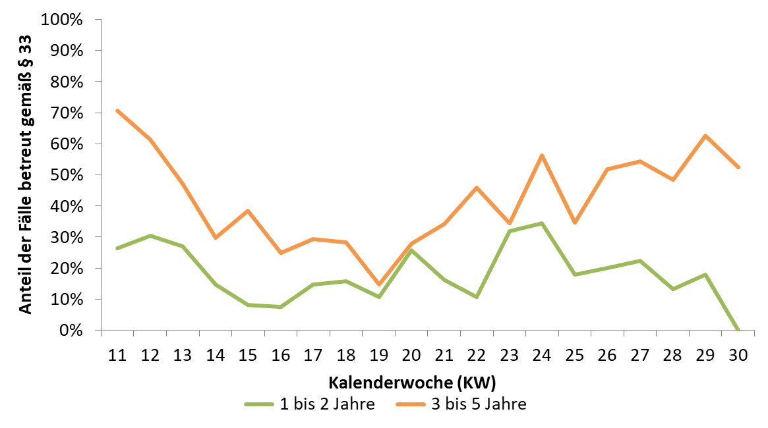
Betreuung in einer Einrichtung gemäß § 33
Angaben liegen bei 2.026 von 2.775 (73 %) Kindern im Alter von 1 bis 5 Jahren vor
  davon wurden insgesamt 675 (33 %) gemäß § 33 betreut
  seit KW 21 führen BL einen eingeschränkten KiTa-Regelbetrieb ein
  seit KW 25 nehmen vereinzelte BL den vollständigen KiTa-Regelbetrieb wieder auf
Datenstand: 27.07.2020

Slide 12
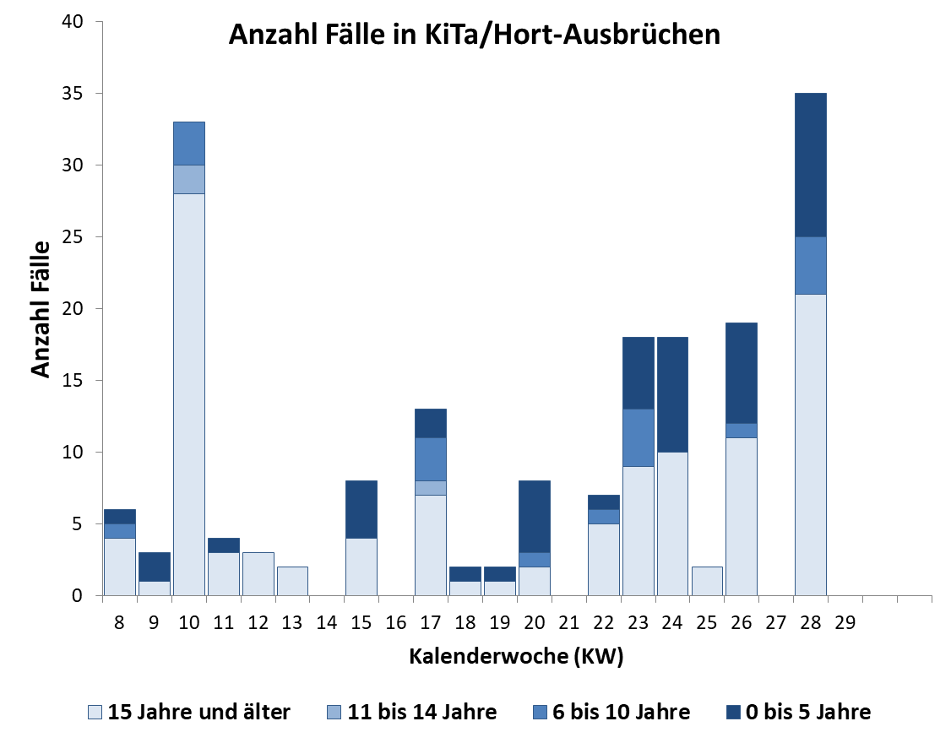
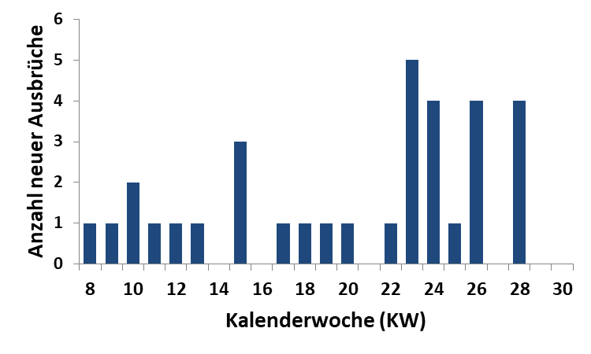
Ausbrüche in Kindergärten/Horte
Insgesamt wurden in SurvNet 33 Ausbrüche in Kindergärten/Horte (>= 2 Fälle) angelegt
183 Fälle sind direkt involviert, davon sind
48 Fälle (26%) im Alter von 0-5 Jahren
Datenstand: 27.07.2020

Slide 13
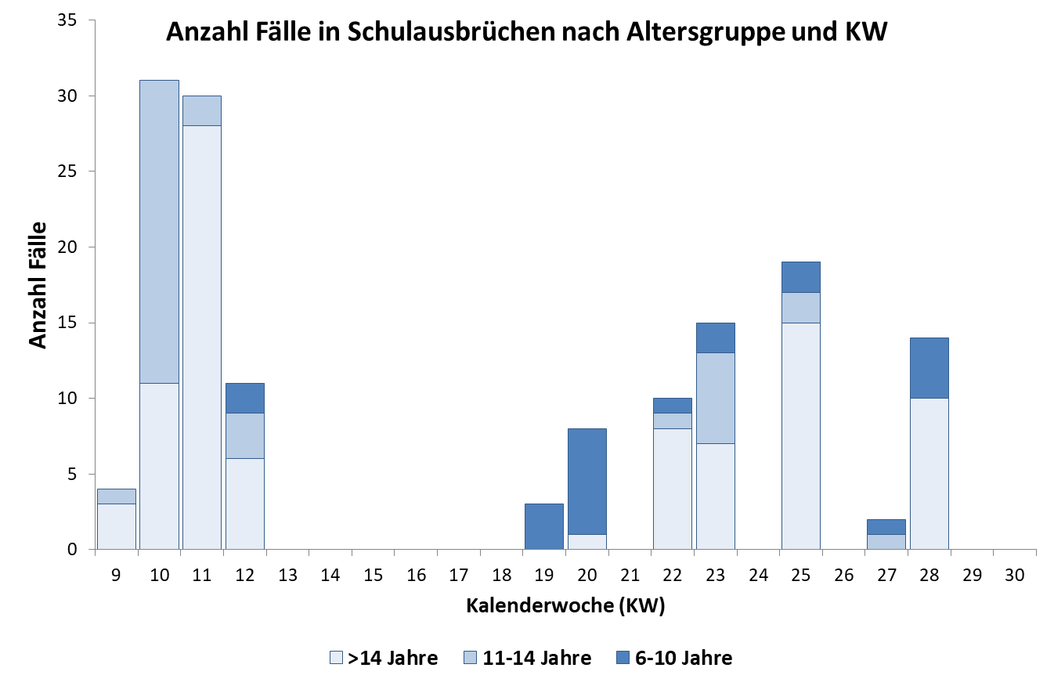
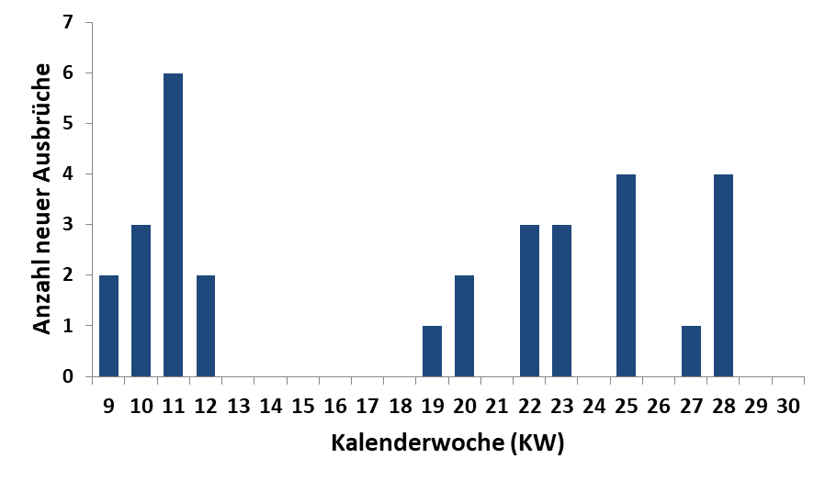
Ausbrüche in Schulen
Insgesamt wurden in SurvNet 31 Ausbrüche in Schulen (>= 2 Fälle) angelegt
149 Fälle sind direkt involviert, 85% sind älter als 10 Jahre
6 Ausbrüche sind mit weiteren Ausbrüchen
verknüpft, die größtenteils im
privaten Haushalt stattfanden
Datenstand: 27.07.2020

